Slide 1

Ord som inneholder bl – fl - gl

Slide 2
U-ke-bla-det
Uke-bladet
Ukebladet

Slide 3
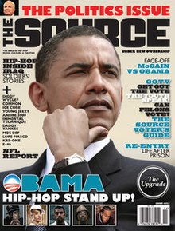
Det var mye å lese i ukebladet
Si ordet høyt

Slide 4
Blå-bær-syl-te-tøy
Blåbær-syltetøy
Blåbærsyltetøy

Slide 5
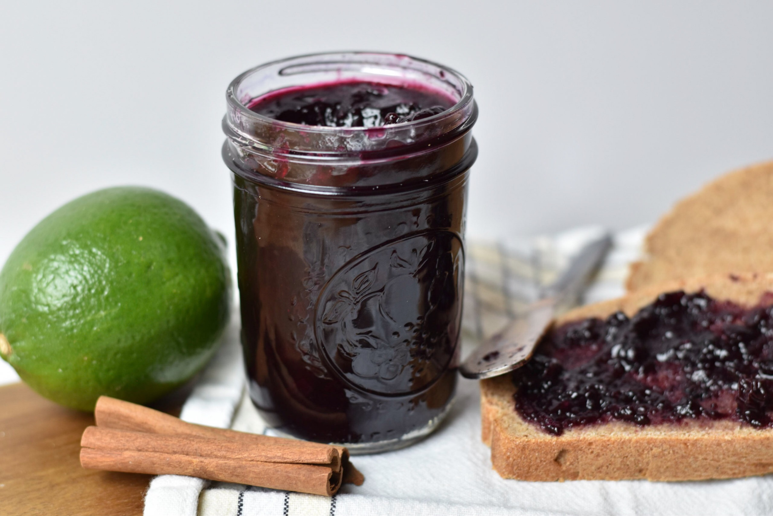
Blåbærsyltetøy er søtt og godt
Si ordet høyt

Slide 6
Far-ge-bly-an-ter
Farge-blyanter
Fargeblyanter

Slide 7
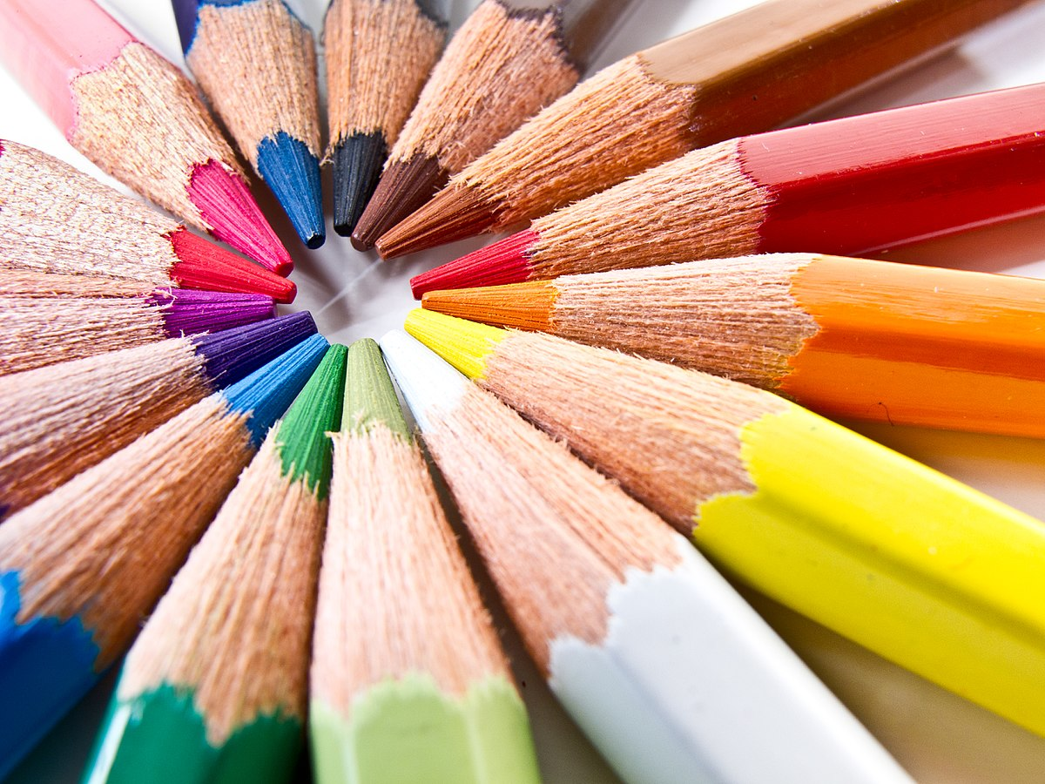
Fargeblyanter finnes i flere farger
Si ordet høyt

Slide 8
Mil-jø-pro-blem
Miljø-problem
Miljøproblem

Slide 9
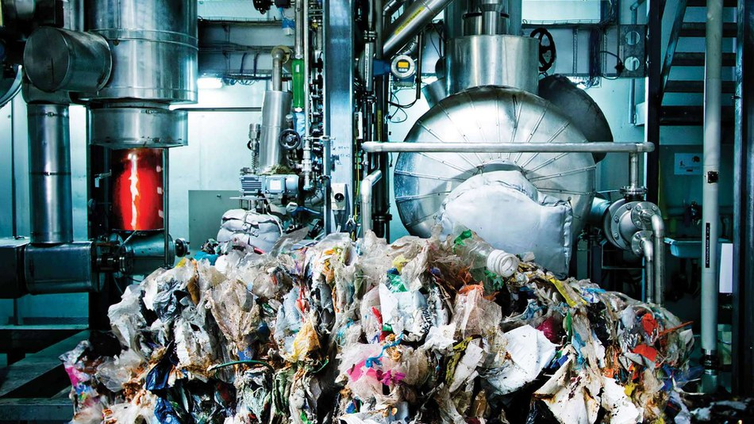
Farlig søppel kan være et miljøproblem
Si ordet høyt

Slide 10
Brus-flas-ke-ne
Brus-flaskene
Brusflaskene

Slide 11
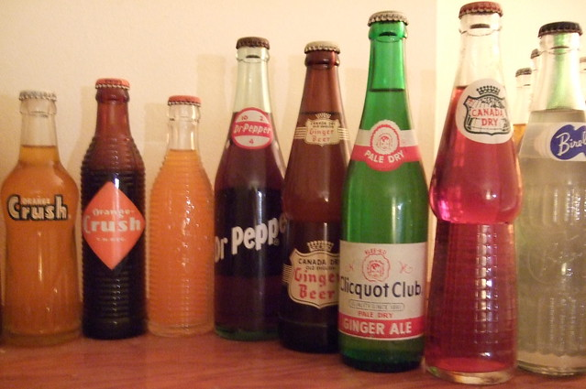
Glenn viste fram brusflaskene
Si ordet høyt

Slide 12
Mi-li-tær-fly-et
Militær-flyet
Militærflyet

Slide 13
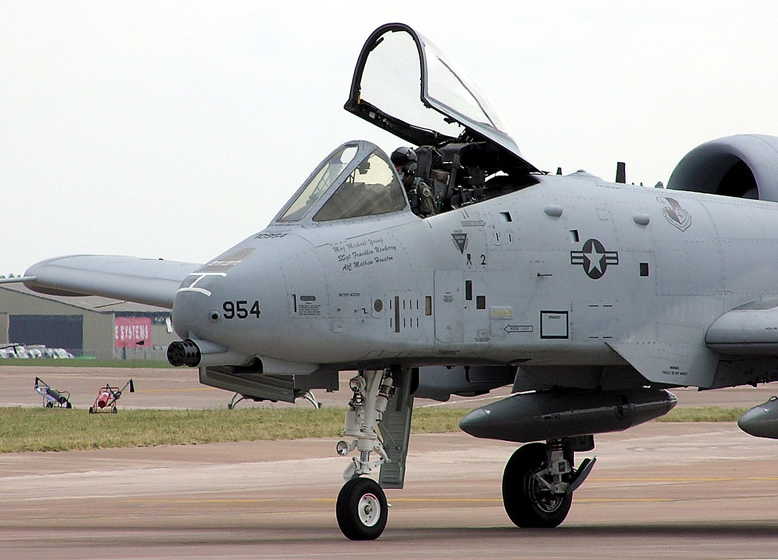
Militærflyet har landet
Si ordet høyt

Slide 14
Fler-par-ti-sys-tem
Flerparti-system
Flerpartisystem

Slide 15

I Norge har vi flerpartisystem
Si ordet høyt

Slide 16
Flom-var-se-let
Flom-varselet
Flomvarselet

Slide 17
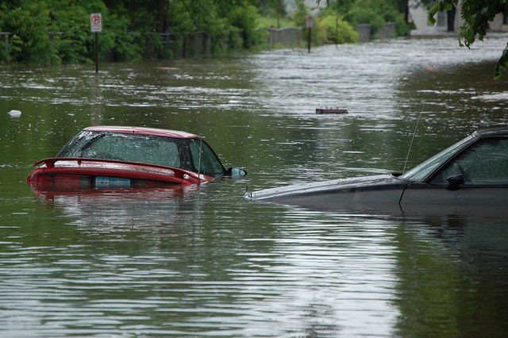
Flomvarselet kom for sent
Si ordet høyt

Slide 18
Syl-te-tøy-glass
Syltetøy-glass
Syltetøyglass

Slide 19
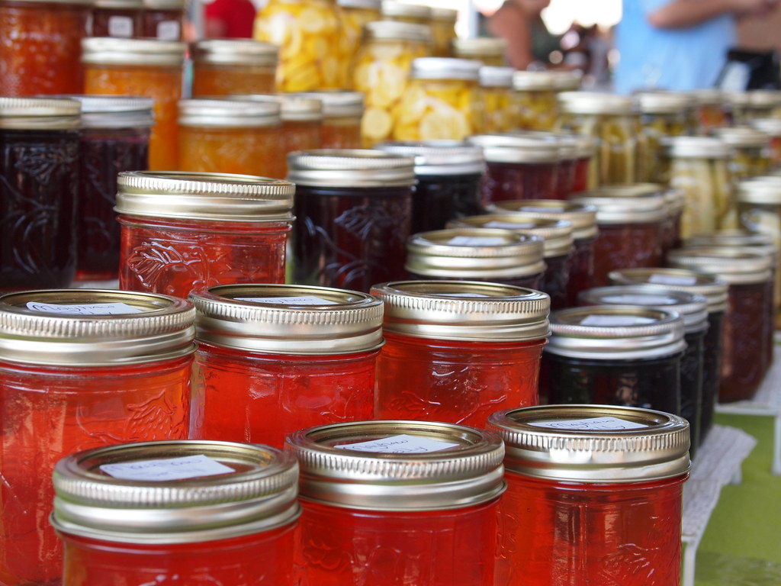
De hadde mange syltetøyglass
Si ordet høyt

Slide 20
Ju-le-gløgg
Jule-gløgg
Julegløgg

Slide 21
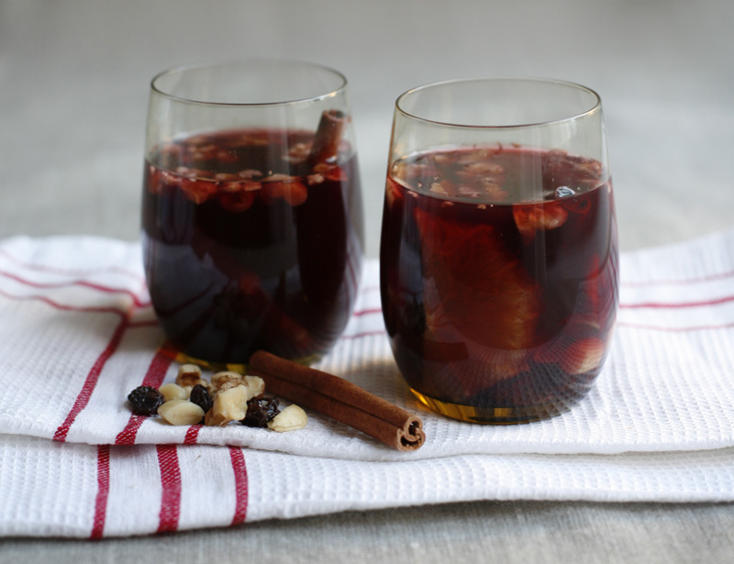
Julegløgg med nøtter og rosiner
Si ordet høyt

Slide 22
Ka-ke-gla-sur
Kake-glasur
Kakeglasur

Slide 23
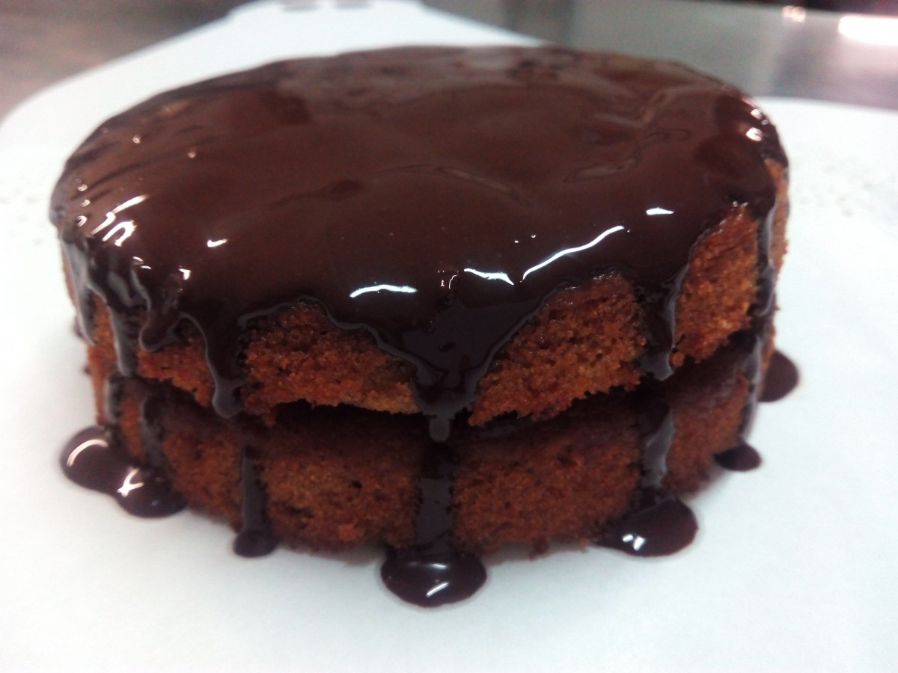
Hun lagde en deilig kakeglasur
Si ordet høyt

Slide 24
Glatt-kjø-ring
Glatt-kjøring
Glattkjøring

Slide 25
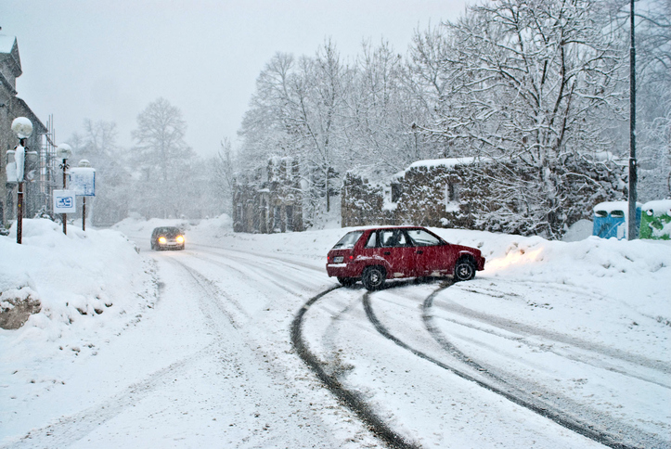
Han trengte et kurs i glattkjøring
Si ordet høyt

